Slide 1
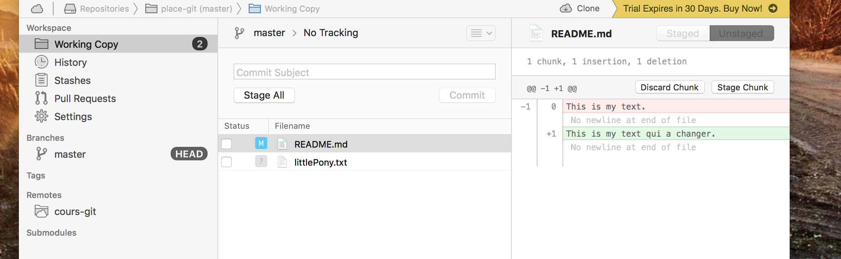
Le “M” veut dire qu’il connais le fichier mais qu’il a été modifié, nous voulons ignorer littlePony.txt mais garder README.md pour le commit

Slide 2
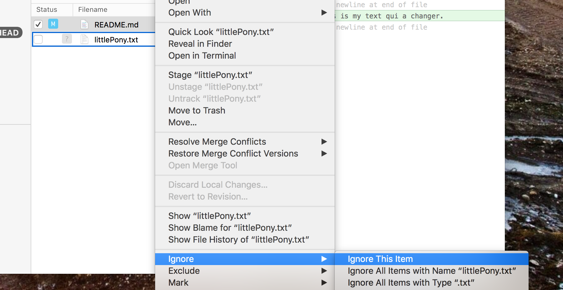
Clique droit sur le fichier qu’on veut ignorer puis “Ignore This Item”

Slide 3
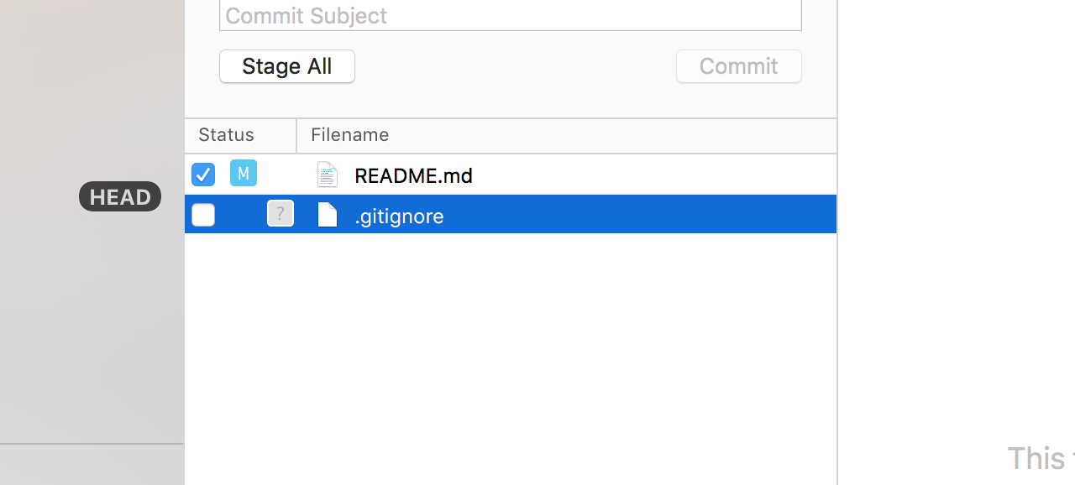
Un nouveau fichier apparaît “.gitignore” qui répertorie tout les fichier à ignorer.

Slide 4
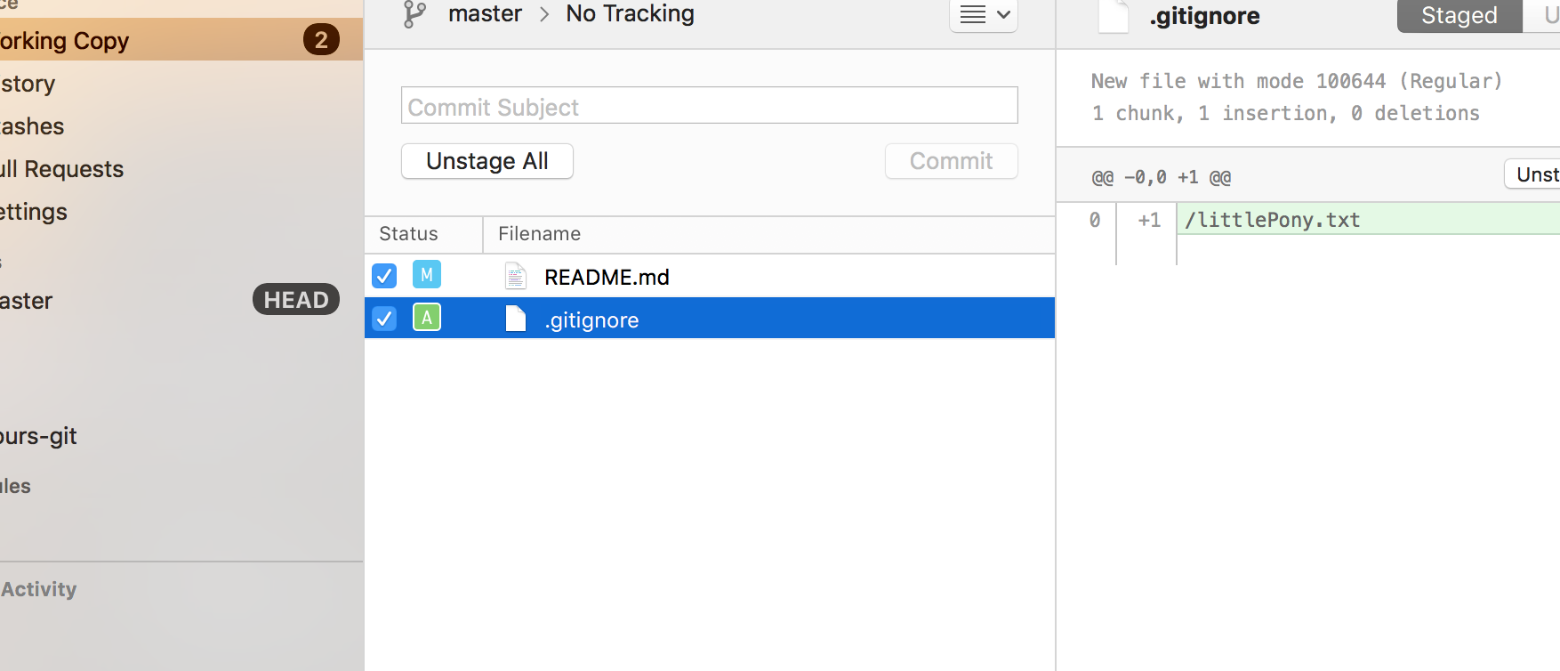
Ajouter le fichier pour qu’il mémorise a chaque fois les fichiers à ignorer

Slide 5
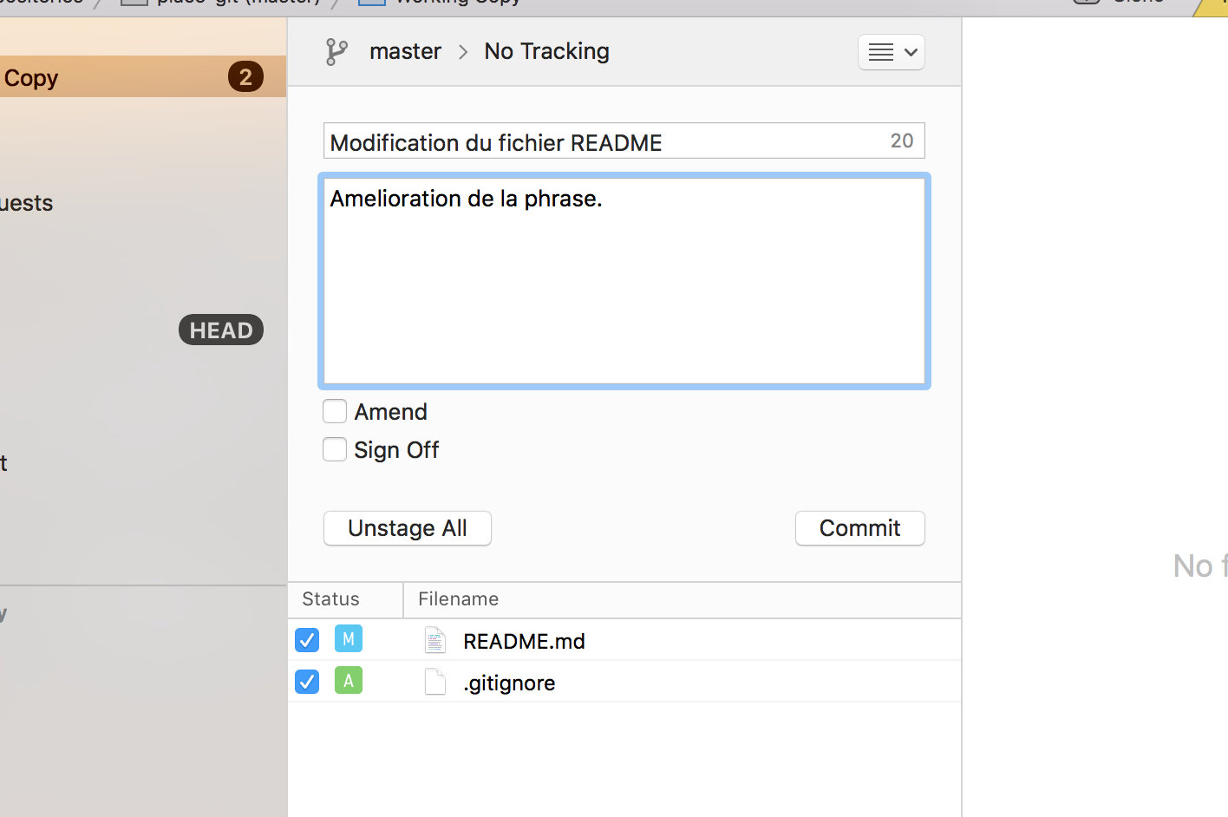
Et on Commit.

